Slide 1
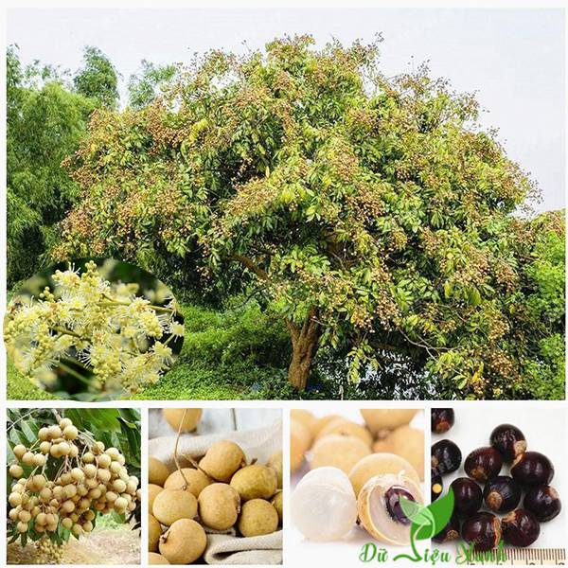
BÀI 4. KỸ THUẬT TRỒNG VÀ CHĂM SÓC CÂY NHÃN

Slide 2
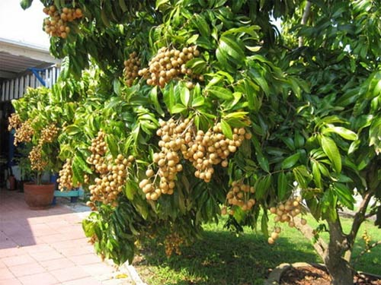
Quan sát cây nhãn hình 4.1. và mô tả một số đặc điểm thực vật học của cây nhẵn. Em có biết, quả nhãn được thu hoạch vào tháng nào trong năm?
Hình 4.1. Cây nhãn

Slide 3
Quan sát cây nhãn hình 4.1. và mô tả một số đặc điểm thực vật học của cây nhẵn. Em có biết, quả nhãn được thu hoạch vào tháng nào trong năm?
Hình 4.1. Cây nhãn
- Đặc điểm thực vật học của cây nhãn:
+ Bộ rễ: rễ cọc, ăn sâu và rộng.
+ Thân, cành: cây thân gỗ, nhiều cành, tán rộng.
+ Lá: lá kép lông chim, mọc sole, lá xanh quanh năm.
+ Quả: Hình tròn, võ nhẵn, có màu vàng tươi đến xám.
- Nhãn thu hoạch vào tháng 7, tháng 9 và tháng 10.

Slide 4
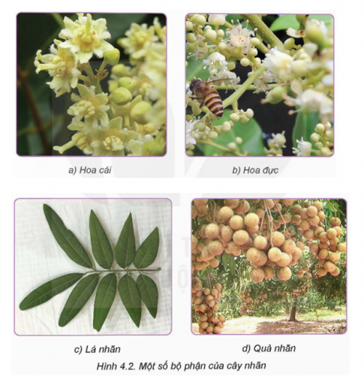
PHIẾU HỌC TẬP SỐ 1
Nhóm:.........................................................
Quan sát hình 4.2 và nêu đặc điểm thực vật học của cây nhãn tương ứng với các ảnh trong hình và hoàn thành bảng dưới đây để được đặc điểm thực vật của cây nhãn
Các bộ phận của cây ăn nhãn | Đặc điểm thực vật cây nhãn
Rễ
Thân và cành
Lá
Hoa
Quả

Slide 5
HƯỚNG DẪN CHẤM PHIẾU HỌC TẬP
PHIẾU HỌC TẬP SỐ 1
Nhóm:.........................................................
Quan sát hình 4.2 và nêu đặc điểm thực vật học của cây nhãn tương ứng với các ảnh trong hình và hoàn thành bảng dưới đây để được đặc điểm thực vật của cây nhãn
Các bộ phận của cây nhãn | Đặc điểm thực vật cây nhãn
Rễ | + Bộ rễ: rễ cọc, ăn sâu và rộng.
Thân và cành | + Thân, cành: cây thân gỗ, nhiều cành, tán rộng.
Lá | + Lá: lá kép lông chim, mọc sole, lá xanh quanh năm.
Hoa | - Hoa nhãn nhỏ, màu vàng lục đến hơi lâu, mọc thành chùm đầu cành hay nách lá - Nhãn có 3 loại hoa: hoa đực, hoa cái, hoa lưỡng tính
Quả | Quả: Hình tròn, võ nhẵn, có màu vàng tươi đến xám.

Slide 6
BÀI 4. KỸ THUẬT TRỒNG VÀ CHĂM SÓC CÂY NHÃN
I. Đặc điểm thực vật học và yêu cầu ngoại cảnh
1. Đặc điểm thực vật
a. Bộ rễ
+ Bộ rễ: rễ cọc, ăn sâu và rộng.
- Chức năng hút nước và chất dinh dưỡng.
b. Thân, cành
+ Thân, cành: cây thân gỗ, nhiều cành, tán rộng.
c. Lá
+ Lá: lá kép lông chim, mọc sole, lá xanh quanh năm.
d. Hoa
- Hoa nhãn nhỏ, màu vàng lục đến hơi nâu, mọc thành chùm đầu cành hay nách lá
- Nhãn có 3 loại hoa: hoa đực, hoa cái, hoa lưỡng tính
e. Quả
+ Quả: Hình tròn, Vỏ nhẵn, có màu vàng tươi đến xám.

Slide 7
PHIẾU HỌC TẬP SỐ 2
Nhóm:.........................................................
Cho các gợi ý dưới đây: 1. Lượng mưa thích hợp là 1200mm đến 1600mm/năm 2. Cây nhãn thích hợp ở nhiệt độ là 21 đến 27 độ C 3. Độ ẩm không khí từ 70 đến 80% 4. Thích hợp đất cát, đất cát pha, đất phù sa ven sông. 5. Thích hợp với tốc độ gió vừa phải 6. Ưa ánh sáng, miền Bắc không thích hợp với ánh sáng cường độ mạnh, miền Nam không ưa rợp bóng. 7. Cây nhãn ở miền Bắc cần nhiệt độ thấp hơn 10 độ C trong thời gian từ tháng 12 đến tháng 1 năm sau. 8. Nhãn ở miền Nam cần nhiệt độ từ 17 độ C đến 22 độ C trong thời gian từ 8 tuần đến 10 tuần. 9. Cần nhiều nước trong thời kì ra hoa và thời kì sinh trưởng, cần ít nước trong thời kì quả chín. Em hãy dựa trên gợi ý và hoàn thành bảng dưới đây để được yêu cầu ngoại cảnh của cây nhãn
Các yếu tố ngoại cảnh | Yêu cầu ngoại cảnh của cây ăn quả có múi
Nhiệt độ
Lượng mưa và độ ẩm
Ánh sáng
Đất trồng và dinh dưỡng
Gió

Slide 8
HƯỚNG DẪN CHẤM PHIẾU HỌC TẬP
PHIẾU HỌC TẬP SỐ 2
Nhóm:.........................................................
Cho các gợi ý dưới đây: 1. Lượng mưa thích hợp là 1200mm đến 1600mm/năm 2. Cây nhãn thích hợp ở nhiệt độ là 21 đến 27 độ C 3. Độ ẩm không khí từ 70 đến 80% 4. Thích hợp đất cát, đất cát pha, đất phù sa ven sông. 5. Thích hợp với tốc độ gió vừa phải 6. Ưa ánh sáng, miền Bắc không thích hợp với ánh sáng cường độ mạnh, miền Nam không ưa rợp bóng. 7. Cây nhãn ở miền Bắc cần nhiệt độ thấp hơn 10 độ C trong thời gian từ tháng 12 đến tháng 1 năm sau. 8. Nhãn ở miền Nam cần nhiệt độ từ 17 độ C đến 22 độ C trong thời gian từ 8 tuần đến 10 tuần. 9. Cần nhiều nước trong thời kì ra hoa và thời kì sinh trưởng, cần ít nước trong thời kì quả chín. Em hãy dựa trên gợi ý và hoàn thành bảng dưới đây để được yêu cầu ngoại cảnh của cây nhãn
Các yếu tố ngoại cảnh | Yêu cầu ngoại cảnh của cây nhãn
Nhiệt độ | 2. Cây nhãn thích hợp ở nhiệt độ là 21 đến 27 độ C 8. Nhãn ở miền Nam cần nhiệt độ từ 17 độ C đến 22 độ C trong thời gian từ 8 tuần đến 10 tuần. 9. Cần nhiều nước trong thời kì ra hoa và thời kì sinh trưởng, cần ít nước trong thời kì quả chín.
Lượng mưa và độ ẩm | 1. Lượng mưa thích hợp là 1200mm đến 1600mm/năm 3. Độ ẩm không khí từ 70 đến 80% 9. Cần nhiều nước trong thời kì ra hoa và thời kì sinh trưởng, cần ít nước trong thời kì quả chín.
Ánh sáng | 6. Ưa ánh sáng, miền Bắc không thích hợp với ánh sáng cường độ mạnh, miền Nam không ưa rợp bóng.
Đất trồng và dinh dưỡng | 4. Thích hợp đất cát, đất cát pha, đất phù sa ven sông.
Gió | 5. Thích hợp với tốc độ gió vừa phải

Slide 9
BÀI 4. KỸ THUẬT TRỒNG VÀ CHĂM SÓC CÂY NHÃN
I. Đặc điểm thực vật học và yêu cầu ngoại cảnh
2. Yêu cầu ngoại cảnh
a. Nhiệt độ
- Cây nhãn thích hợp ở nhiệt độ là 21 đến 27 độ C
- Cây nhãn ở miền Bắc cần nhiệt độ thấp hơn 10 độ C trong thời gian từ tháng 12 đến tháng 1 năm sau.
- Nhãn ở miền Nam cần nhiệt độ từ 17 độ C đến 22 độ C trong thời gian từ 8 tuần đến 10 tuần.
b. Lượng mưa và độ ẩm
- Lượng mưa thích hợp là 1200mm đến 1600mm/năm; độ ẩm không khí từ 70 đến 80%, cần nhiều nước trong thời kì ra hoa và thời kì sinh trưởng, cần ít nước trong thời kì quả chín.
c. Ánh sáng
- Ưa ánh sáng
- Miền Bắc không thích hợp với ánh sáng cường độ mạnh
- Miền Nam không ưa rợp bóng.
d. Đất trồng
- Thích hợp đất cát, đất cát pha, đất phù sa ven sông.
e. Gió
- Thích hợp với tốc độ gió vừa phải

Slide 10
Sử dụng internet, sách, báo…kể tên một số vùng trồng nhãn chính của Việt Nam.

Slide 11
Sử dụng internet, sách, báo…kể tên một số vùng trồng nhãn chính của Việt Nam.
Một số vùng trồng nhãn chính ở miền Bắc Việt Nam: Nhãn được trồng nhiều ở các tỉnh như Sơn La (xã như Chiềng Khương, Mường Hung, Chiềng Cang, Chiềng Khoong, Nà Nghịu), Hưng Yên (thành phố Hưng Yên, huyện Khoái Châu, Kim Động và Tiên Lữ), Bắc Giang (Yên Thế, Lục Ngạn…), ...

Slide 12
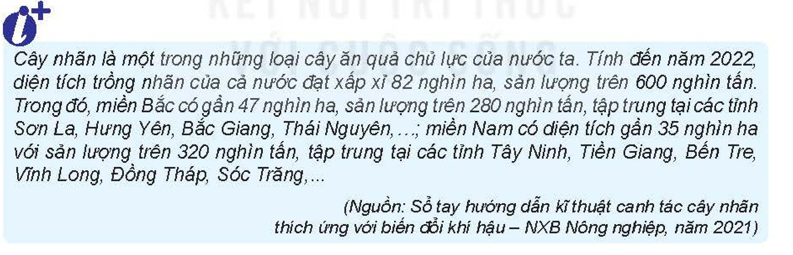

Slide 13
Em hãy nối một ý của cột A với một ý của cột B để được kĩ thuật trồng cây nhãn ở bảng 1.1 dưới đây
Cột A | Cột B
1.Thời vụ | a. Tạo 1 hố nhỏ chính giữa hố trồng, xé bỏ túi bầu, đặt cây xuống, lấp đất cao hơn mặt bầu từ 2-3cm, dùng tay nén chặt xung quanh gốc cây. Vun đất mặt quanh gốc cây, cắm cọc chống dây mềm cố định cây. Phủ gốc cây và tưới đẫm nước.
2. Khoảng cách | b. Đào hố trồng với kích thước: Đất phù sa, đất đồng bằng: 80cmx40cmx60cm; đất đồi, đất bạc màu: 100cmx60cmx80cm - Bón lót: Đất phù sa, đất đồng bằng: 20-30kg phân hữu cơ; 0,5-0,7kg phân phân; 0,5 kg vôi; đất đồi, đất bạc màu: 30-50kg phân hữu cơ; 0,7-1,0kg phân phân; 0,5 kg vôi
3. Chuẩn bị hố trồng | c. Vụ Xuân(từ tháng 2 đến tháng 4) và vụ thu(tháng 8 đến tháng 10) ở Miền Bắc; miền Nam tốt nhất vào mùa mưa.
4. Trồng cây | d. Cây cách cây và hàng cách hàng từ 6m đến 7m.

Slide 14
Em hãy nối một ý của cột A với một ý của cột B để được kĩ thuật trồng cây nhãn ở bảng 1.1 dưới đây
Cột A | Cột B
1.Thời vụ | a. Tạo 1 hố nhỏ chính giữa hố trồng, xé bỏ túi bầu, đặt cây xuống, lấp đất cao hơn mặt bầu từ 2-3cm, dùng tay nén chặt xung quanh gốc cây. Vun đất mặt quanh gốc cây, cắm cọc chống dây mềm cố định cây. Phủ gốc cây và tưới đẫm nước.
2. Khoảng cách | b. Đào hố trồng với kích thước: Đất phù sa, đất đồng bằng: 80cmx40cmx60cm; đất đồi, đất bạc màu: 100cmx60cmx80cm - Bón lót: Đất phù sa, đất đồng bằng: 20-30kg phân hữu cơ; 0,5-0,7kg phân phân; 0,5 kg vôi; đất đồi, đất bạc màu: 30-50kg phân hữu cơ; 0,7-1,0kg phân phân; 0,5 kg vôi
3. Chuẩn bị hố trồng | c. Vụ Xuân(từ tháng 2 đến tháng 4) và vụ thu(tháng 8 đến tháng 10) ở Miền Bắc; miền Nam tốt nhất vào mùa mưa.
4. Trồng cây | d. Cây cách cây và hàng cách hàng từ 6m đến 7m.
Đáp án: 1.c; 2. d; 3. b; 4.a

Slide 15
BÀI 4. KỸ THUẬT TRỒNG VÀ CHĂM SÓC CÂY NHÃN
II. Quy trình trồng và chăm sóc
1.Kĩ thuật trồng
a.Thời vụ
- Tốt nhất vào mùa mưa.
- Vùng Đồng bằng sông Cửu Long, Đông Nam Bộ và Tây Nguyên: trồng từ tháng 6 đến tháng 7.
- Vùng duyên hải Nam Trung Bộ: tháng 8 đến tháng 9
- Miền Bắc: vụ xuân (tháng 2 đến tháng 4), vụ thu (tháng 8 đến tháng 10)
b. Khoảng cách
- Hàng cách hàng 6m đến 7m; Cây cách cây 6m đến 7m
c. Chuẩn bị hố trồng
- Đào hố trồng với kích thước
+ Đất phù sa, đất đồng bằng: 80cm x 40cm x 60cm
+ Đất đồi, đất bạc màu: 100cm x 60cm x 80cm
- Bón lót:
+ Đất phù sa, đất đồng bằng: 20-30 kg phân hữu cơ; 0,5-0,7 kg phân phân; 0,5 kg vôi
+ Đất đồi, đất bạc màu: 30-50 kg phân hữu cơ; 0,7-1,0 kg phân phân; 0,5 kg vôi
d. Trồng cây
- Tạo 1 hố nhỏ chính giữa hố trồng, xé bỏ túi bầu, đặt cây xuống, lấp đất cao hơn mặt bầu từ 2-3cm, dùng tay nén chặt xung quanh gốc cây. Vun đất mặt quanh gốc cây, cắm cọc chống dây mềm cố định cây. Phủ gốc cây và tưới đẫm nước.

Slide 16
Nêu thời vụ trồng nhãn thích hợp ở một số địa phương mà em biết.

Slide 17
Nêu thời vụ trồng nhãn thích hợp ở một số địa phương mà em biết.
Thời vụ trồng nhãn ở một số địa phương:
+ Vùng đồng bằng sông Cửu Long, Đông Nam Bộ và Tây Nguyên: trồng từ tháng 6 đến tháng 7.
+ Vùng Duyên hải Nam Trung Bộ: trồng từ tháng 8 đến tháng 9.
+ Miền Bắc: trồng vụ xuân (tháng 2 đến tháng 4) và vụ thu (tháng 8 đến tháng 10).

Slide 18
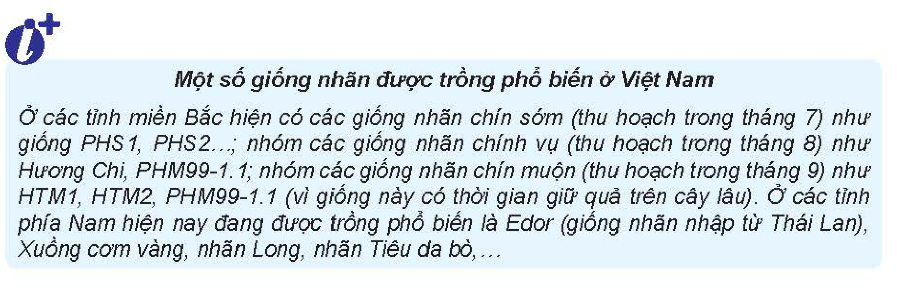

Slide 19
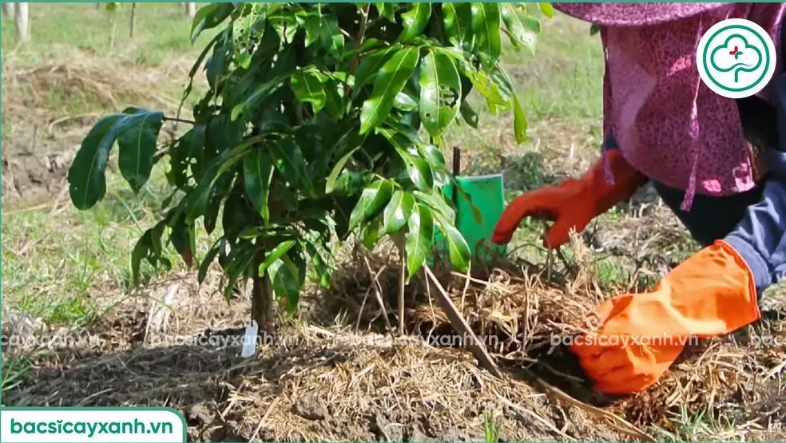
Làm cỏ, vun xới cho cây nhãn nhằm mục đích gì?

Slide 20
Làm cỏ, vun xới cho cây nhãn nhằm mục đích gì?
Làm cỏ, vun xới từ 2-3 lần/năm, có thể trồng xen cây họ Đậu để cải tạo đất và hạn chế cỏ dại.

Slide 21
BÀI 4. KỸ THUẬT TRỒNG VÀ CHĂM SÓC CÂY NHÃN
II. Quy trình trồng và chăm sóc
1. Kĩ thuật trồng
2. Kĩ thuật chăm sóc
a. Làm cỏ, vun xới
- Làm cỏ, vun xới từ 2-3 lần/năm, có thể trồng xen cây họ Đậu để cải tạo đất và hạn chế cỏ dại.

Slide 22
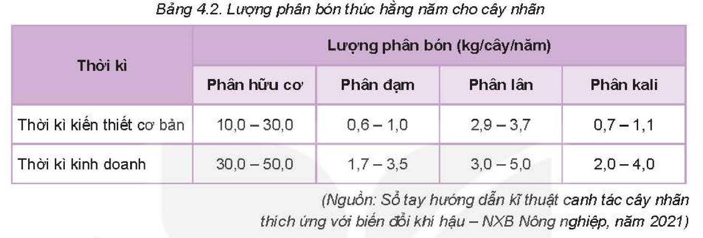
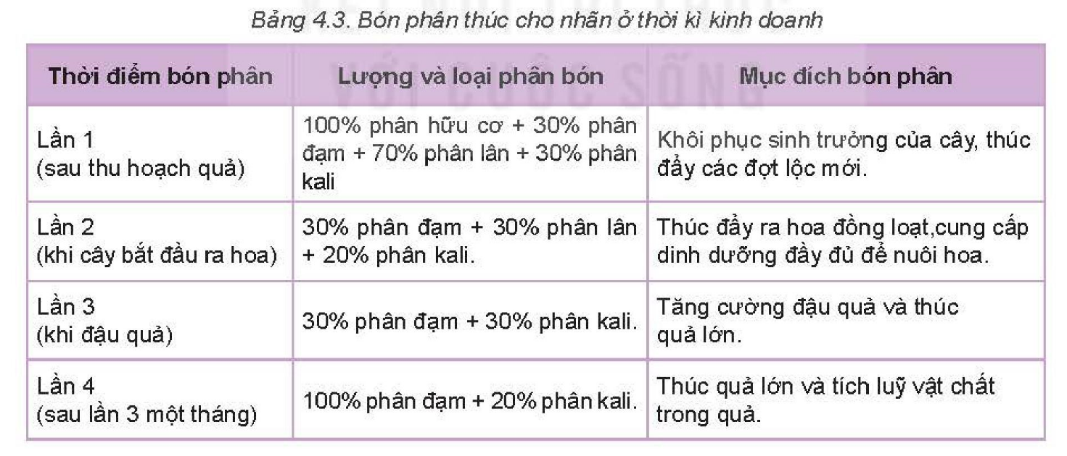
Quan sát bảng 4.2 và bảng 4.3 cho biết lượng phân bón hàng năm thay đổi như thế nào? Thời điểm bón phân thúc? Cách bón phân thúc

Slide 23
Quan sát bảng 4.2 và bảng 4.3 cho biết lượng phân bón hàng năm thay đổi như thế nào? Thời điểm bón phân thúc? Cách bón phân thúc
*Lượng bón
- Lượng phân bón hàng năm thay đổi theo loại cây và tuổi cây.
*Thời điểm và mục đích bón phân
- Thời kì kiến thiết cơ bản: chia làm 4 đến 5 lần, bón từ tháng 3 đến tháng 8. Toàn bộ lượng phân hữu cơ bón vào cuối năm.
- Thời kì kinh doanh: 4 lần
+ Lần 1: sau thu hoạch quả khoảng
+ Lần 2: Khi cây bắt đầu ra hoa
+ Lần 3: Khi cây đậu quả
+ Lần 4: Sau lần 3 từ 1 tháng.
*Cách bón:
- Bón lần 1(sau khi thu hoạch quả): Kết hợp bón phân vô cơ với hữu cơ bằng cách đào rãnh khoảng 20-30cm, sâu 15-20cm xung quanh gốc cây theo hình chiếu tái, rải phân hưu cơ, sau đến vô cơ, lấp đất và tưới nước.
- Các lần bón sau: Hòa tan phân vào nước để tưới hoặc rải đều phân theo hình chiếu tán, tưới nước, tưới giữ ấm thường xuyên.

Slide 24
BÀI 4. KỸ THUẬT TRỒNG VÀ CHĂM SÓC CÂY NHÃN
II. Quy trình trồng và chăm sóc
2. Kĩ thuật chăm sóc
b. Bón phân thúc
*Lượng bón: Lượng phân bón hàng năm thay đổi theo loại cây và tuổi cây.
*Thời điểm và mục đích bón phân
- Thời kì kiến thiết cơ bản: chia làm 4 đến 5 lần, bón từ tháng 3 đến tháng 8. Toàn bộ lượng phân hữu cơ bón vào cuối năm.
- Thời kì kinh doanh: 4 lần
+ Lần 1: sau thu hoạch quả khoảng
+ Lần 2: Khi cây bắt đầu ra hoa
+ Lần 3: Khi cây đậu quả
+ Lần 4: Sau lần 3 từ 1 tháng.
*Cách bón:
- Bón lần 1 (sau khi thu hoạch quả): Kết hợp bón phân vô cơ với hữu cơ bằng cách đào rãnh khoảng 20-30 cm, sâu 15-20 cm xung quanh gốc cây theo hình chiếu tán, rải phân hữu cơ, sau đến vô cơ, lấp đất và tưới nước.
- Các lần bón sau: Hòa tan phân vào nước để tưới hoặc rải đều phân theo hình chiếu tán, tưới nước, tưới giữ ấm thường xuyên.

Slide 25
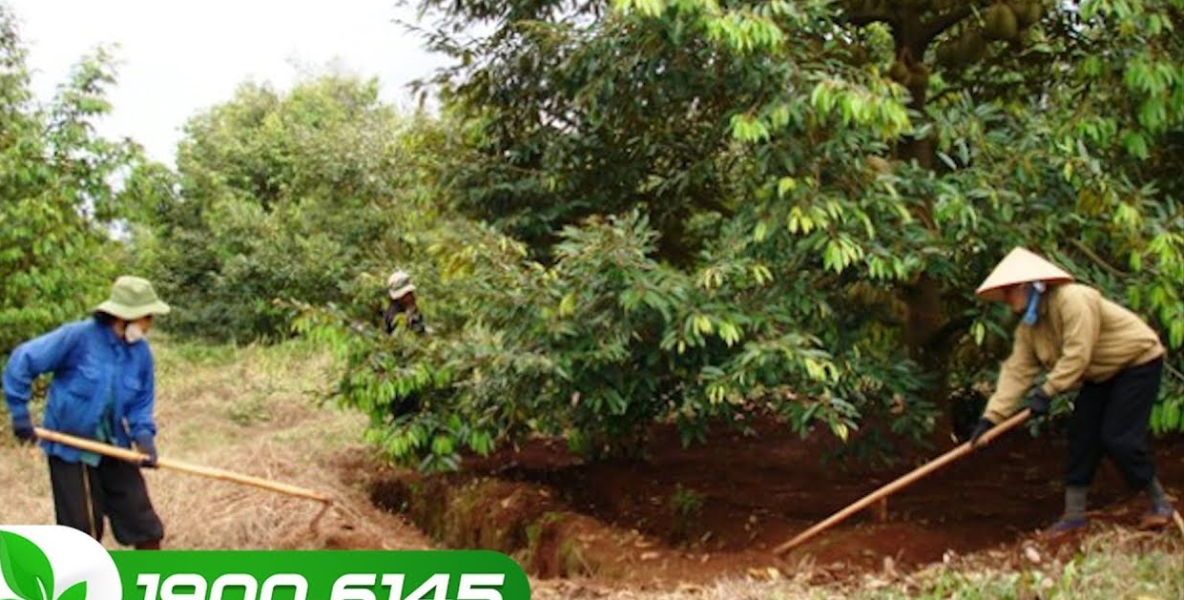
Vì sao bón phân cho nhãn lại bón xung quanh gốc cây theo hình chiếu của tán?

Slide 26
Vì sao bón phân cho nhãn lại bón xung quanh gốc cây theo hình chiếu của tán?
Khi bón phân cho nhãn, ta bón xung quanh gốc cây theo hình chiếu của tán vì bóng cây chiếu tới đâu thì lớp rễ con của cây lan ra đến đó, vì vậy phải bón theo hình chiếu của tán cây để cây hút chất dinh dưỡng từ phân bón nhanh hơn và đầy đủ hơn.

Slide 27
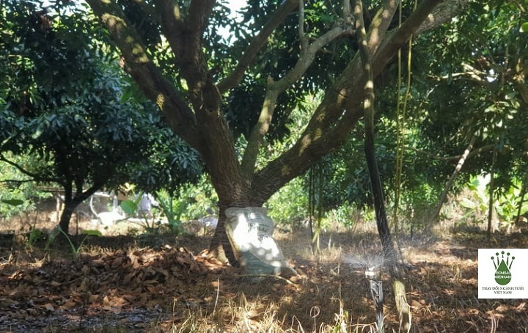
Tưới nước vào thời kì nào của cây? Sử dụng biện pháp nào để tưới nước cho cây?

Slide 28
Tưới nước vào thời kì nào của cây? Sử dụng biện pháp nào để tưới nước cho cây?

Slide 29
Tưới nước vào thời kì nào của cây? Sử dụng biện pháp nào để tưới nước cho cây?
Tưới nước:
- Thời kì kiến thiết cơ bản: Tưới đủ nước, 1 tuần đến hai tuần tưới một lần, mỗi lần tưới 10 đến 30 lít/ cây.
- Thời kì kinh doanh:
+ Giai đoạn mầm hoa: chỉ tưới khi cây héo hoặc đất quá khô kéo dài, lượng nước từ 25 lít đến 40 lít/ cây.
+ Giai đoạn quả thành thục và chín: chỉ tưới cây khi nắng nóng kéo dài, lượng nước từ 25 lít đến 40 lít/ cây.
+ Giai đoạn còn lại: Định kì 15 ngày tưới 1 lần, lượng nước từ 50 lít đến 80 lít/ cây.

Slide 30
BÀI 4. KỸ THUẬT TRỒNG VÀ CHĂM SÓC CÂY NHÃN
II. Quy trình trồng và chăm sóc
2. Kĩ thuật chăm sóc
c. Tưới nước
- Thời kì kiến thiết cơ bản: Tưới đủ nước, 1 tuần đến hai tuần tưới một lần, mỗi lần tưới 10 đến 30 lít/ cây.
- Thời kì kinh doanh:
+ Giai đoạn mầm hoa: chỉ tưới khi cây héo hoặc đất quá khô kéo dài, lượng nước từ 25 lít đến 40 lít/ cây.
+ Giai đoạn quả thành thục và chín: chỉ tưới cây khi nắng nóng kéo dài, lượng nước từ 25 lít đến 40 lít/ cây.
+ Giai đoạn còn lại: Định kì 15 ngày tưới 1 lần, lượng nước từ 50 lít đến 80 lít/ cây.

Slide 31
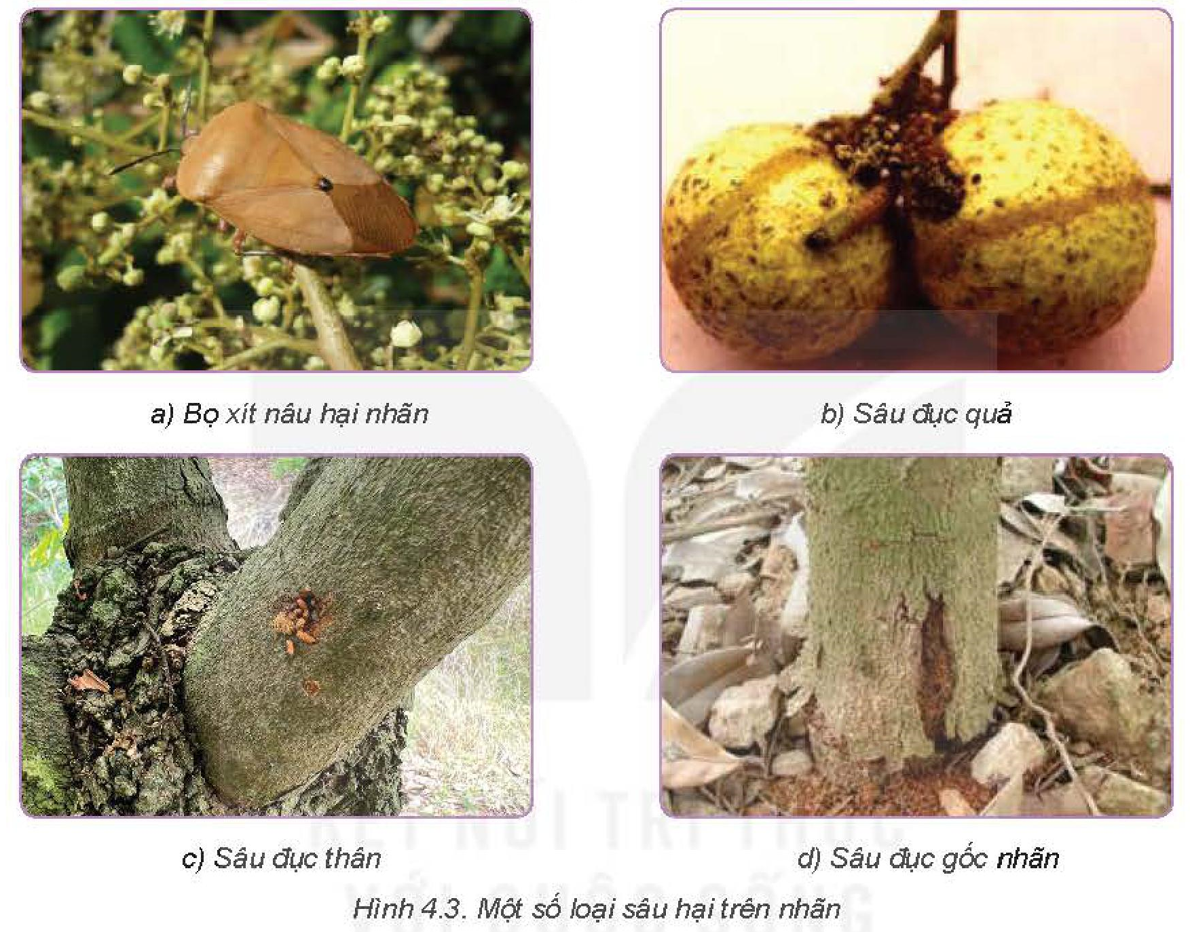
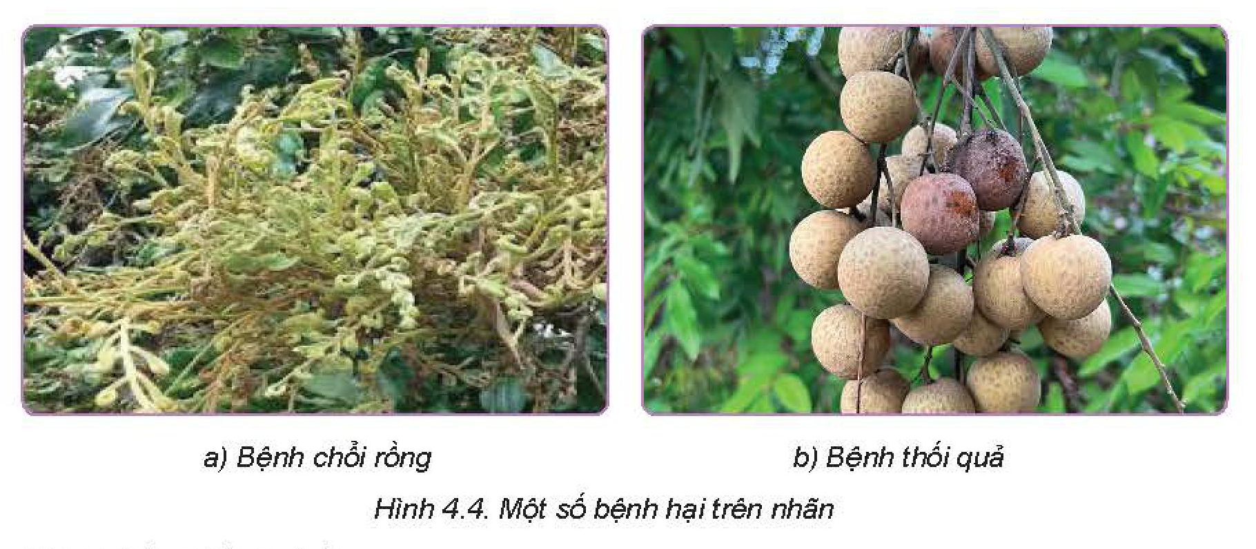
PHIẾU HỌC TẬP SỐ 3
Nhóm:...................................................
Em hãy đọc thông tin trong SGK, quan sát hình 4.3, hình 4.4 và hoàn thành bảng dưới đây để được đặc điểm gây hại của sâu, bệnh hại trên cây nhãn và biện pháp phòng trừ
Đặc điểm gây hại của sâu, bệnh hại trên cây nhãn |  |  | Đặc điểm thực vật cây nhãn
Sâu hại
Bệnh hại

Slide 32
HƯỚNG DẪN CHẤM PHIẾU HỌC TẬP
PHIẾU HỌC TẬP SỐ 3
Nhóm:.........................................................
Em hãy đọc thông tin trong SGK, quan sát hình 4.3, hình 4.4 và hoàn thành bảng dưới đây để được đặc điểm gây hại của sâu, bệnh hại trên cây nhãn và biện pháp phòng trừ
Đặc điểm gây hại của sâu, bệnh hại trên cây nhãn |  |  | Đặc điểm thực vật cây nhãn
Sâu hại | Bọ xít nâu | sâu non chích hút các đợt lộc non, hoa, quả non, gây rụng hoa, rụng quả. | - Thường xuyên cắt tỉa, quét vôi gốc cây, vệ sinh vườn - Tùy loại sâu mà áp dụng biện pháp phù hợp - Sử dụng các loại thuốc bảo vệ thực vật trong danh mục được sử dụng.
 | Sâu đục quả | làm rụng quả hoặc tạo điều kiện cho nấm, vi khuẩn xâm nhập.
 | Sâu đục thân | Trưởng thành đẻ trứng vào các kẽ nứt của vỏ cây, sâu non nở ra đục từ vỏ vào bên trong thân, cành lớn gây tổn thương cho cây.
 | Sâu đục gốc | sâu non đục ở phần gốc, khi nặng vỏ gốc và một phần gỗ bị cắt đứt làm cho cây bị chết.
Bệnh hại | Bệnh chổi rồng | do nhện lông nhung, chồi non bị bệnh mọc thành chùm với nhiều nhánh nhỏ, ngắn, biến dạng, nhánh hoa bị bệnh co cụm trông như bó chổi. | - Vệ sinh vườn, cắt tỉa cây, thu gom và tiêu hủy những bộ phận truyền bệnh. - Sử dụng thuốc bảo vệ thực vật có tác dụng trị nấm và tác nhân truyền bệnh.
 | Bệnh thối quả | Bệnh do nấm gây ra, bệnh gây hại trên quả chín, làm quả bị nứt và thối.
 | Bệnh phấn trắng | bệnh do nấm gây ra, bệnh gây hại làm cho hoa bị xoắn, khô cháy, quả non bị nhỏ, vỏ quả bị đóng phấn trắng.
 | Bệnh khô cháy hoa | bệnh do nấm gây ra, bệnh làm hoa khô và rụng.

Slide 33
BÀI 4. KỸ THUẬT TRỒNG VÀ CHĂM SÓC CÂY NHÃN
II. Quy trình trồng và chăm sóc
2. Kĩ thuật chăm sóc
d. Một số sâu, bệnh hại và biện pháp phòng trừ
* Một số loại sâu hại
- Bọ xít nâu: sâu non chích hút các đợt lộc non, hoa, quả non, gây rụng hoa, rụng quả.
- Sâu đục quả: làm rụng quả hoặc tạo điều kiện cho nấm, vi khuẩn xâm nhập.
- Sâu đục thân: Trưởng thành đẻ trứng vào các kẽ nứt của vỏ cây, sâu non nở ra đục từ vỏ vào bên trong thân, cành lớn gây tổn thương cho cây.
- Sâu đục gốc: sâu non đục ở phần gốc, khi nặng vỏ gốc và một phần gỗ bị cắt đứt làm cho cây bị chết.
* Biện pháp phòng trừ
- Thường xuyên cắt tỉa, quét vôi gốc cây, vệ sinh vườn
- Tùy loại sâu mà áp dụng biện pháp phù hợp
- Sử dụng các loại thuốc bảo vệ thực vật trong danh mục được sử dụng.
* Một số loài bệnh hại
- Bệnh chổi rồng: do nhện lông nhung, chồi non bị bệnh mọc thành chùm với nhiều nhánh nhỏ, ngắn, biến dạng, nhánh hoa bị bệnh co cụm trông như bó chổi.
- Bệnh thối quả: Bệnh do nấm gây ra, bệnh gây hại trên quả chín, làm quả bị nứt và thối.
- Bệnh phấn trắng: bệnh do nấm gây ra, bệnh gây hại làm cho hoa bị xoắn, khô cháy, quả non bị nhỏ, vỏ quả bị đóng phấn trắng.
- Bệnh khô cháy hoa: bệnh do nấm gây ra, bệnh làm hoa khô và rụng.
* Biện pháp phòng trừ
- Vệ sinh vườn, cắt tỉa cây, thu gom và tiêu hủy những bộ phận truyền bệnh.
- Sử dụng thuốc bảo vệ thực vật có tác dụng trị nấm và tác nhân truyền bệnh.

Slide 34
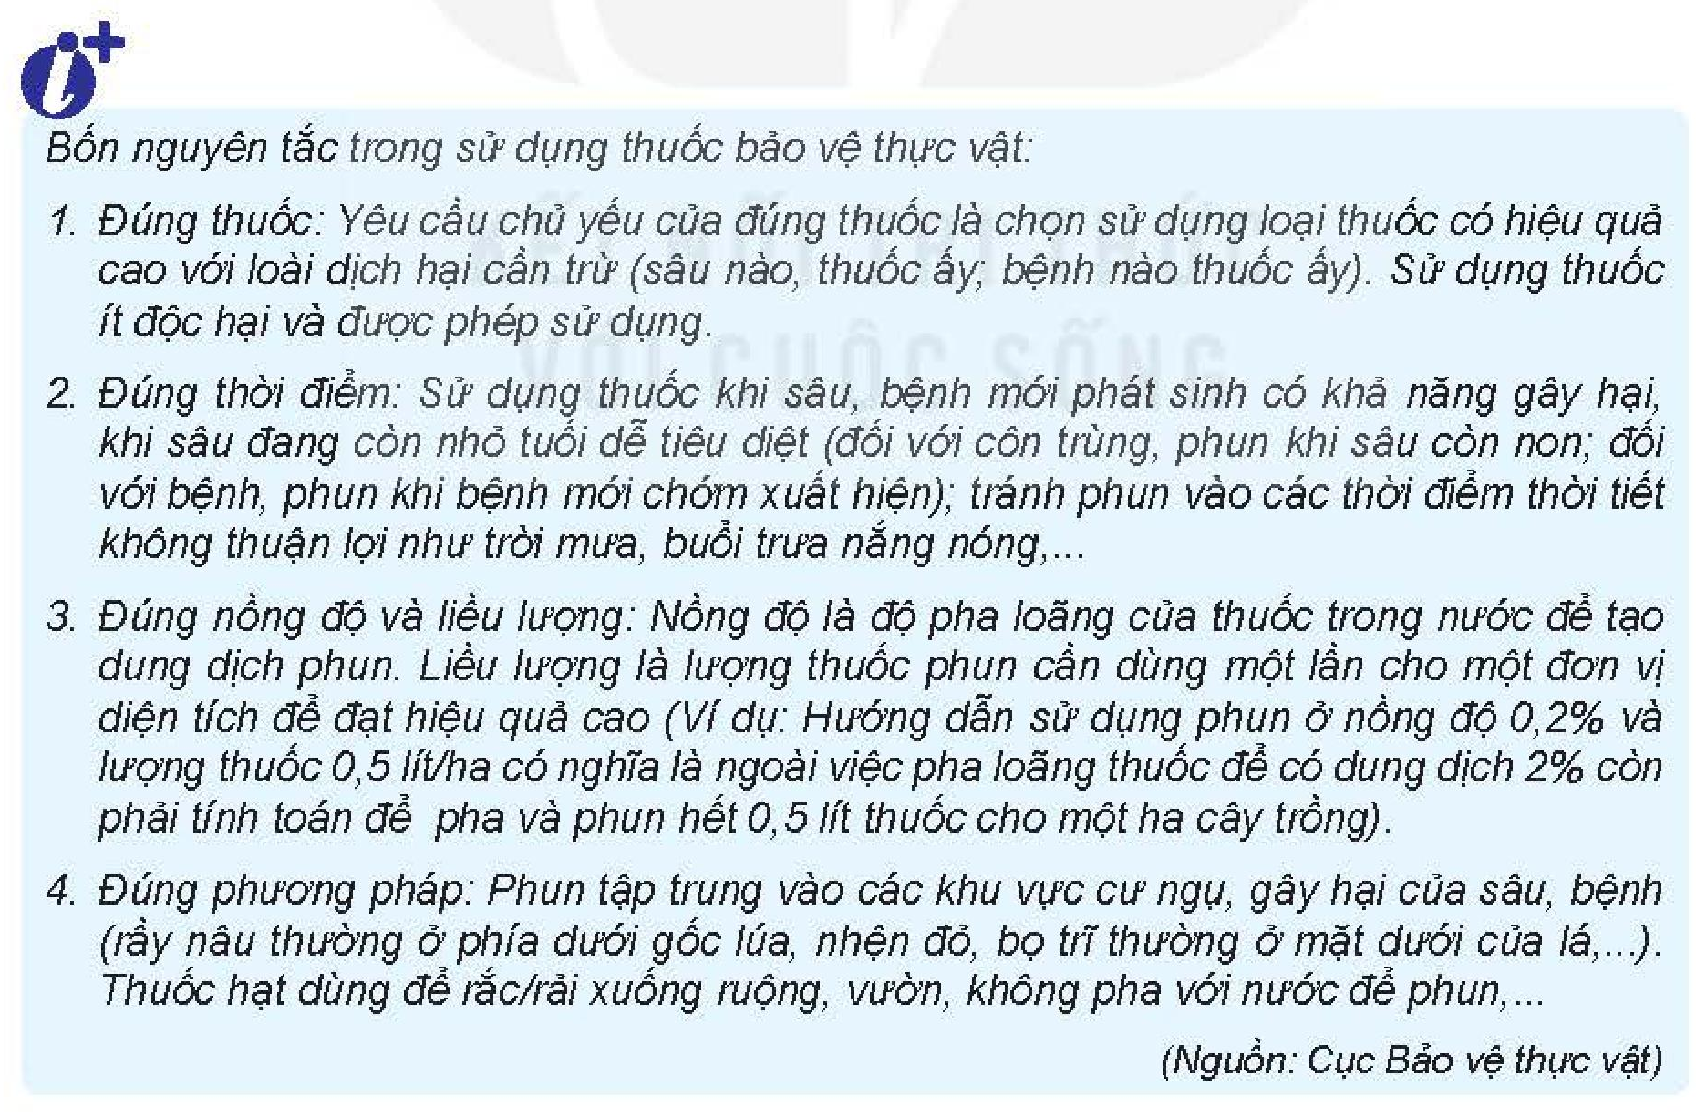

Slide 35
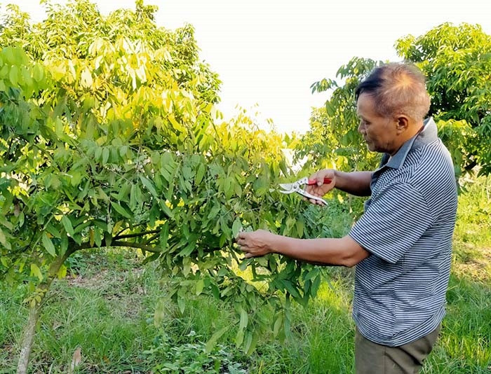
Để cây nhãn có bộ khung tán khỏe và phân bố đều thì chúng ta cần cắt tỉa, tạo tán vào thời kì nào của cây? Kĩ thuật cắt tỉa, tạo tán được tiến hành như thế nào?

Slide 36
Để cây nhãn có bộ khung tán khỏe và phân bố đều thì chúng ta cần cắt tỉa, tạo tán vào thời kì nào của cây? Kĩ thuật cắt tỉa, tạo tán được tiến hành như thế nào?
Thời kì kiến thiết cơ bản
- Khi cây có chiều có khoảng 0,8-1m thì bấm ngọn tạo cành cấp 1.
- Khi cành cấp 1 dài khoảng 0,5-0,7m tiến hành bấm ngọn cành cấp 1 để tạo thành cành cấp 2, cứ như vậy khi cây có bộ khung, tán phân bố đều.
*Thời kì kinh doanh
- - Cắt tỉa cành tăm, cành bị sâu, bệnh, cành bị che sáng bên trong tán, cành vượt, cành sát mặt đất và cành đứng ở trung tâm tán cây.
- Cắt tỉa bỏ các chùm hoa, quả bị sâu, bệnh và các chùm hoa, quả nhỏ.

Slide 37
BÀI 4. KỸ THUẬT TRỒNG VÀ CHĂM SÓC CÂY NHÃN
III. Kĩ thuật cắt tỉa, tạo tán
1.Thời kì kiến thiết cơ bản
- Khi cây có chiều có khoảng 0,8-1m thì bấm ngọn tạo cành cấp 1.
- Khi cành cấp 1 dài khoảng 0,5-0,7m tiến hành bấm ngọn cành cấp 1 để tạo thành cành cấp 2, cứ như vậy khi cây có bộ khung, tán phân bố đều.
2. Thời kì kinh doanh
- Cắt tỉa cành tăm, cành bị sâu, bệnh, cành bị che sáng bên trong tán, cành vượt, cành sát mặt đất và cành đứng ở trung tâm tán cây.
- Cắt tỉa bỏ các chùm hoa, quả bị sâu, bệnh và các chùm hoa, quả nhỏ.

Slide 38
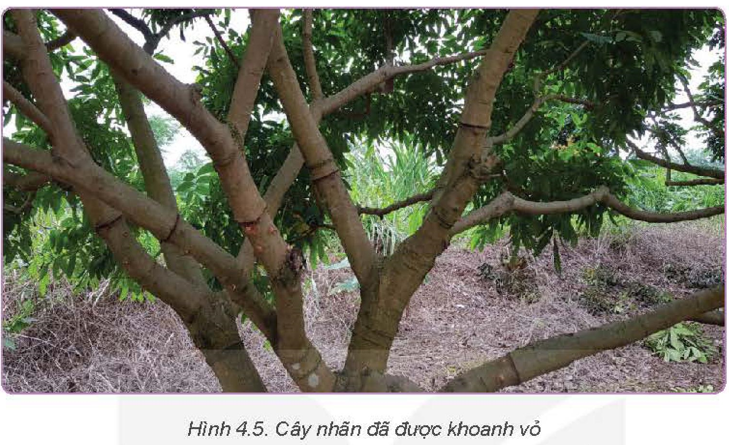

1. Để thúc đẩy cây nhãn ra hoa thì tiến hành điều khiển như thế nào?
2. Để tăng khả năng đậu quả của cây nhãn thì tiến hành điều khiển như thế nào

Slide 39
1. Để thúc đẩy cây nhãn ra hoa thì tiến hành điều khiển như thế nào?
2. Để tăng khả năng đậu quả của cây nhãn thì tiến hành điều khiển như thế nào
1. Thúc đẩy khả năng ra hoa
- Biện pháp cơ giới
+ Khoanh vỏ; Chặn rễ
- Sử dụng hóa chất: Tưới KCL03 vào giai đoạn lộc thành thục, tưới nước và giữ ẩm liên tục từ 5-7 ngày.
2. Tăng khả năng đậu quả
- Bón bổ sung qua lá một số loại phân bón đa lượng, vi lượng và chất điều hòa sinh trưởng vào thời kì cây ra hoa, đậu quả.

Slide 40
BÀI 4. KỸ THUẬT TRỒNG VÀ CHĂM SÓC CÂY NHÃN
IV. Kĩ thuật điều khiển ra hoa, đậu quả
1.Thúc đẩy khả năng ra hoa
- Biện pháp cơ giới
+ Khoanh vỏ
+ Chặn rễ
- Sử dụng hóa chất: Tưới KCL03 vào giai đoạn lộc thành thục, tưới nước và giữ ẩm liên tục từ 5-7 ngày.
2. Tăng khả năng đậu quả
- Bón bổ sung qua lá một số loại phân bón đa lượng, vi lượng và chất điều hòa sinh trưởng vào thời kì cây ra hoa, đậu quả.

Slide 41

LUYỆN TẬP
1. Phân tích đặc điểm thực vật học và yêu cầu ngoại cảnh của cây nhãn

Slide 42
LUYỆN TẬP
1. Phân tích đặc điểm thực vật học và yêu cầu ngoại cảnh của cây nhãn
1. Đặc điểm thực vật học và yêu cầu ngoại cảnh của cây nhãn:
Đặc điểm thực vật học và yêu cầu ngoại cảnh của cây nhãn:
- Đặc điểm thực vật học:
+ Rễ: rễ cọc, ăn rất sâu và rộng.
+ Thân, cành: Thân gỗ, có nhiều cành và các hệ cành.
+ Lá: kép, mọc sole. Lá non màu đỏ tím hay đỏ nâu, chuyển sang màu xanh khi trưởng thành.
+ Hoa: nhỏ, màu vàng lục, mọc từng chùm ở đầu cành hay nách lá. Hoa nhãn có ba loại: hoa đực, hoa cái, hoa lưỡng tính.
+ Quả, hạt: hình tròn, vỏ nhẵn, có màu vàng tươi đến vàng xám, thịt quả trắng đục, hạt đen.
- Yêu cầu ngoại cảnh:
+ Nhiệt độ: nhiệt độ thích hợp từ 21 – 27 độ C.
+ Lượng mưa và độ ẩm: Lượng mưa khoảng từ 1200 – 1600ml/năm và độ ẩm không khí từ 70 – 90% => Ưa ẩm nhưng không chịu được úng, rất nhạy cảm với việc ngập nước kéo dài.
+ Ánh sáng: ưa sáng, ánh sáng chiếu được vào bên trong tán giúp cây sinh trưởng, phát triển tốt.
+ Đất trồng: đất thích hợp là đất cát, pha cát và phù sa ven sông, độ pH từ 5,5 đến 6,4.
+ Gió: tốc độ vừa phải để giúp cây nhãn giao phấn, điều hòa độ ẩm, giảm sâu, bệnh hại…

Slide 43
LUYỆN TẬP
2. Trình bày kĩ thuật trồng, chăm sóc cây nhãn. Nêu một số biện pháp kĩ thuật tỉa cành, tạo tán cây nhãn.

Slide 44
VẬN DỤNG
Vận dụng kiến thức để thực hiện việc trồng và chăm sóc cây nhãn phù hợp với thực tiễn ở địa phương em.

Slide 45
VẬN DỤNG
Vận dụng kiến thức để thực hiện việc trồng và chăm sóc cây nhãn phù hợp với thực tiễn ở địa phương em.
- Học sinh vận dụng kiến thức đã được học để trồng và chăm sóc cây nhãn.
- Thông tin bổ sung: Một số kĩ năng xử lí ra hoa trong điều kiện bất thuận hoặc cây bị ngập úng.
+ Xử lí ra hoa trong điều kiện bất thuận: Khoanh vỏ kết hợp xử lí
Ở miền Bắc: thực hiện từ đầu tháng 12 đến giữa tháng 12.
Ở miền Nam: thực hiện khi lá của đợt lộc 2 chuyển sang màu xanh nón chuối.
+ Xử lí khi cây bị ngập úng: Bơm chống úng, sau khi thoát nước, xới xáo làm thoáng tán cây, tưới lân loãng và sử dụng các chế phẩm vi sinh như trichoderma hoặc sản phẩm phân hữu cơ vi sinh khác để hạn chế nấm bệnh, khôi phục bộ rễ sau ngập úng. Nếu ngập úng khá lâu, lá chuyển sang úa vàng thì tuyệt đối không bón phân hóa học mà chỉ sử dụng một số phân hữu cơ vi sinh hay các sản phẩm có chứa nấm trichoderma.

